Slide 2
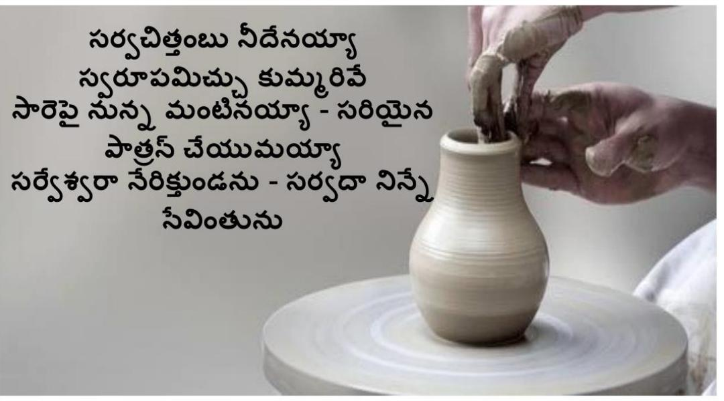

Slide 3

ప్రభూ! సిద్ధించు నీ చిత్తమే ప్రార్ధించుచుంటి నీ సన్నిధి (2) పరికింపు నన్నీ దివసంబున పరిశుభ్రమైన హిమము కన్నా పరిశుద్ధున్ జేసి పాలింపుమా పాపంబు పోవ నను కడుగుమా

Slide 4
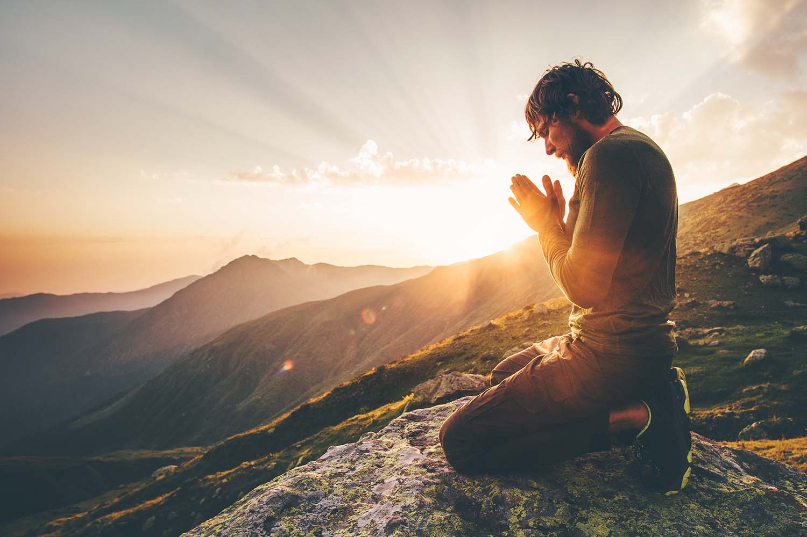
నీ చిత్తమే సిద్ధించు ప్రభూ నిన్నే ప్రార్ధింతు నా రక్షకా (2) నీఛమౌ గాయముల చేతను నిత్యంబు కృంగి అలసియుండ నిజమైన సర్వ శక్తుండవే నీ చేత పట్టి నన్ రక్షింపుమా

Slide 5

ఆత్మ స్వరూప నీ చిత్తమే అనిశంబు చెల్లు ఇహ పరమున (2) అధికంబుగా నన్ నీ ఆత్మతో ఆవరింపుమో నా రక్షకా అందరు నాలో క్రీస్తుని జూడ ఆత్మతో నన్ను నింపుము దేవా

